Slide 1
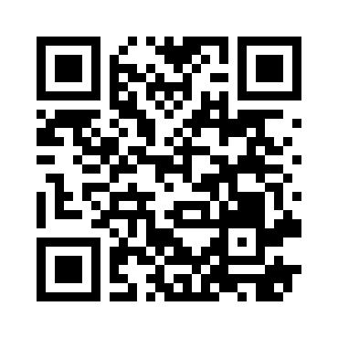
学生向け来場イベントのご案内
海外旅行初心者必見！
プロの旅行の選び方
若手からベテランまで、JTB社員が、
“ここだけの話” “旅行のアレコレ”をお伝えします！
初めて行く海外・・・
初めての海外旅行で不安だから旅行のプロに相談したい！
お得な旅行は？
お得な時期って...？ ここだけの話、教えちゃいます！
JTBのお得な「学タビ」もご紹介！
「卒業旅行」で人気な方面は？
旅行業界の”裏側”ぶっちゃけトーク！
JTBってどんな会社？どんな働き方をしているのかな？
2
/
3
10:00
~17:00
■JTB社員による座談会■
①11：00～12：00
②14：00～15：00
日時
月
時間内は社員と自由に相談が可能です。
入場無料・入退場自由・予約不要※
会場
JTB吉祥寺店
〒180-0004
東京都武蔵野市吉祥寺本町1-14-5
吉祥寺本町ビル1階
特典
アンケートにご協力いただいた方へ
先着で「竹歯ブラシ」他を
プレゼント！詳細は裏面へ
※座談会の予約を希望の方はこちら

Slide 2
～学生の皆様の疑問・質問にお答えします～
メリット１
海外旅行に必要なものや準備すること、
お得な旅行商品の探し方など、海外旅行の疑問を解決！
ＪＴＢという企業での働き方について、
現役の社員の声を聞くチャンス！！！
予約不要、入退場自由。気軽に参加可能です！
メリット2
メリット3
「海外旅行」と「ＪＴＢ」
に関する疑問・質問に
旅慣れたＪＴＢ社員がお答えします
ＪＴＢ店舗訪問・企業研究の一助に、
この機会をぜひご利用ください！
■来場者特典
アンケートにご協力いただいたお客様へ先着で
「竹歯ブラシ」他をプレゼント。
■成約者特典
2/3(月)にご来場の上、2月末日までに東京多摩エリア（※）の
いずれかの店舗で1名様につき5万円以上の往復交通付宿泊
セットプランをご成約のお客様へ、
先着で「フォトブック無料作成クーポン」
をグループに１枚プレゼント。
（※）吉祥寺、武蔵小金井北口、トラベルゲート立川、 八王子北口、府中ル・シーニュ、調布パルコ、
東久留米イトーヨーカドー
当イベントの詳細に関しては
JTB府中ル・シーニュ店 042-340-3261 担当：秋谷 または
東京多摩支店 042-521-5555（代表）担当：助川・野口・秀島までどうぞ。

